Slide 1

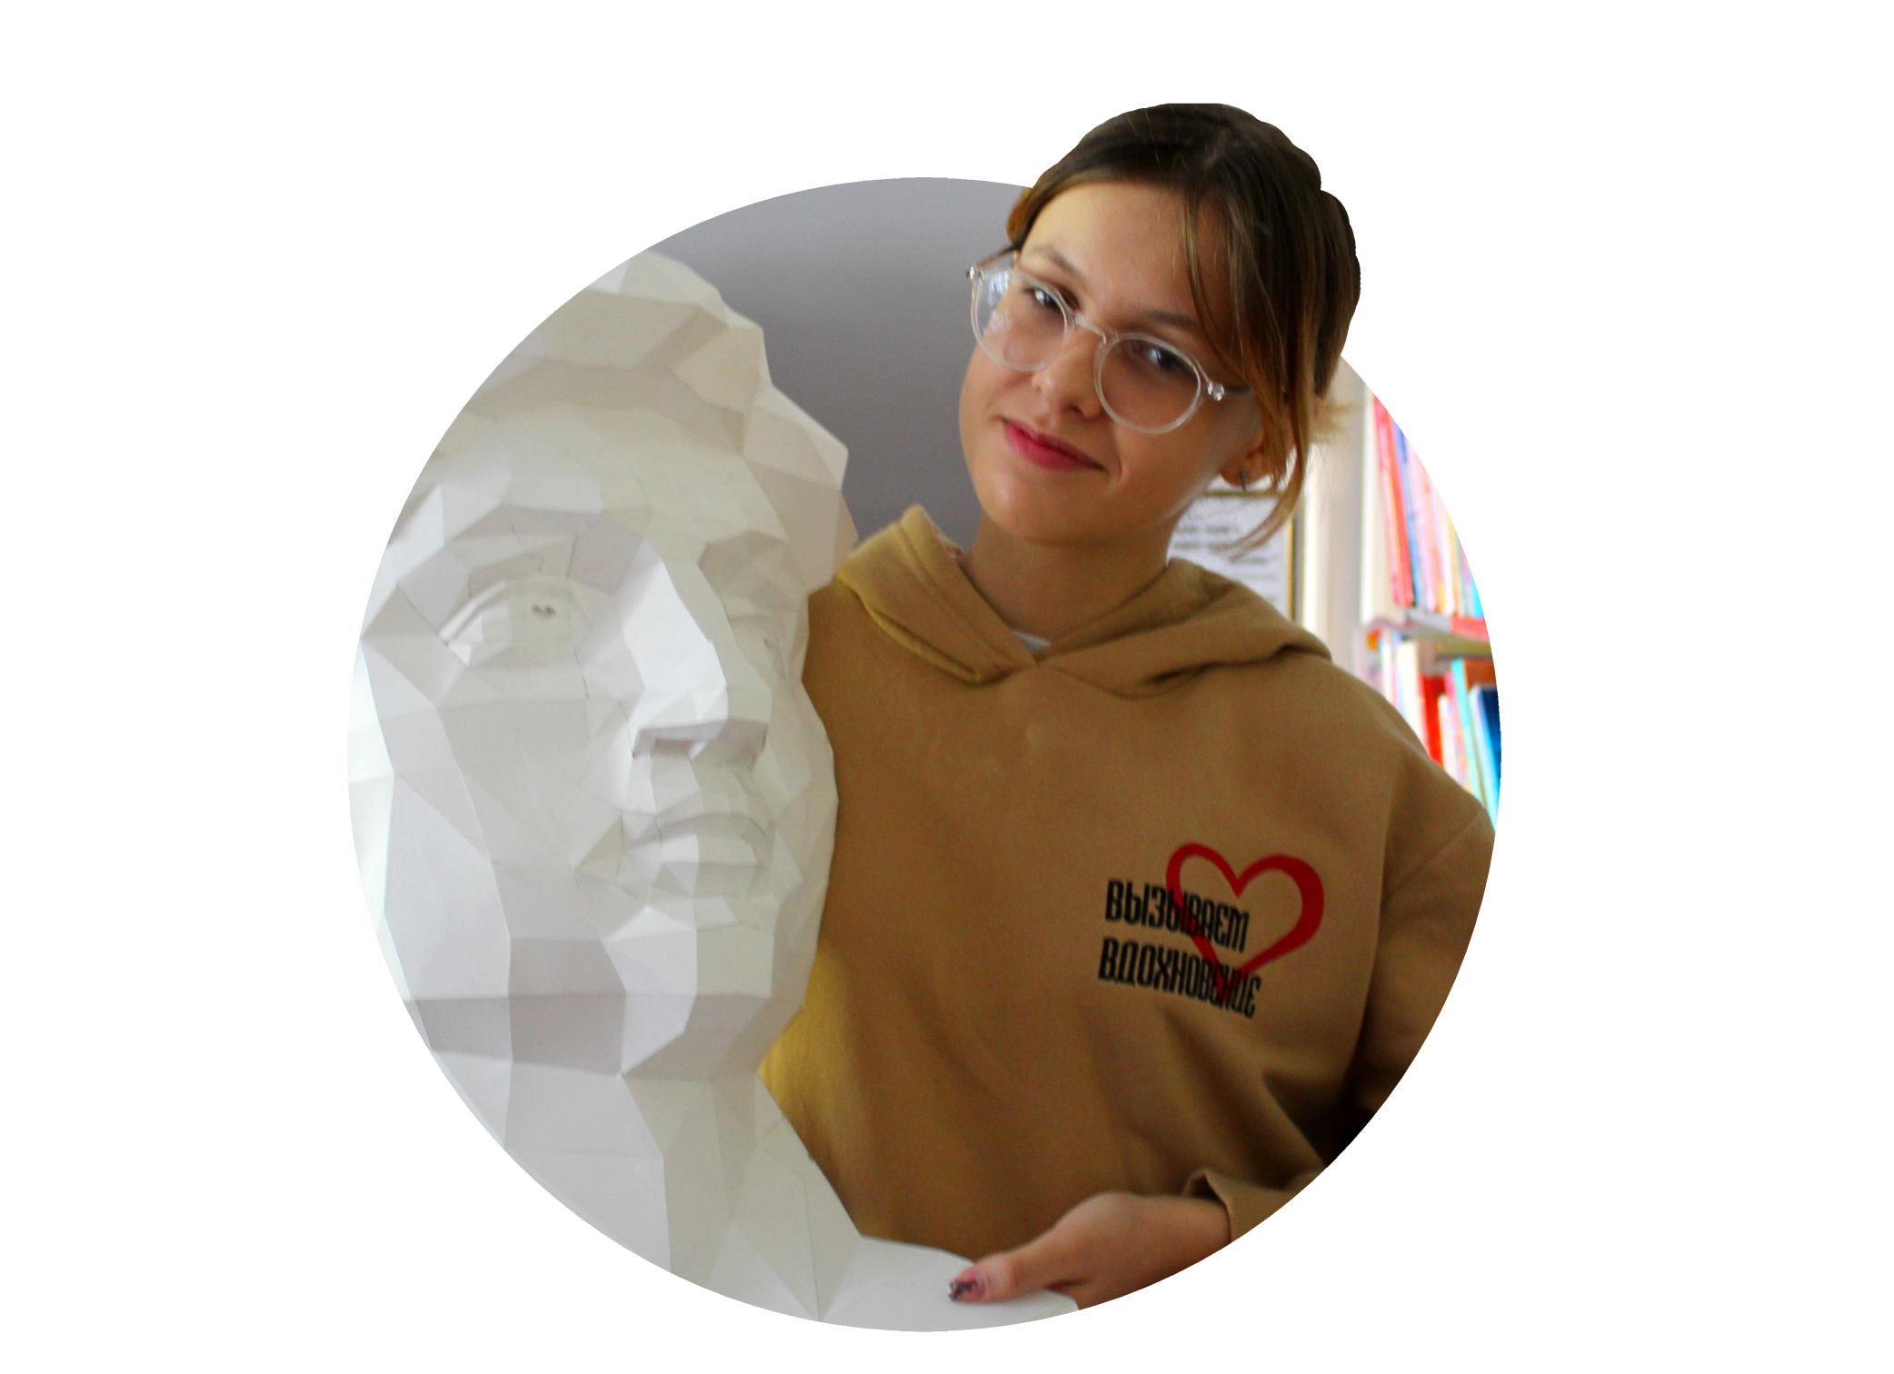


КОНЦЕПЦИЯ РАЗВИТИЯ МЕСТНОГО ОТДЕЛЕНИЯ
ВОД «ВОЛОНТЁРЫ КУЛЬТУРЫ»

Slide 2
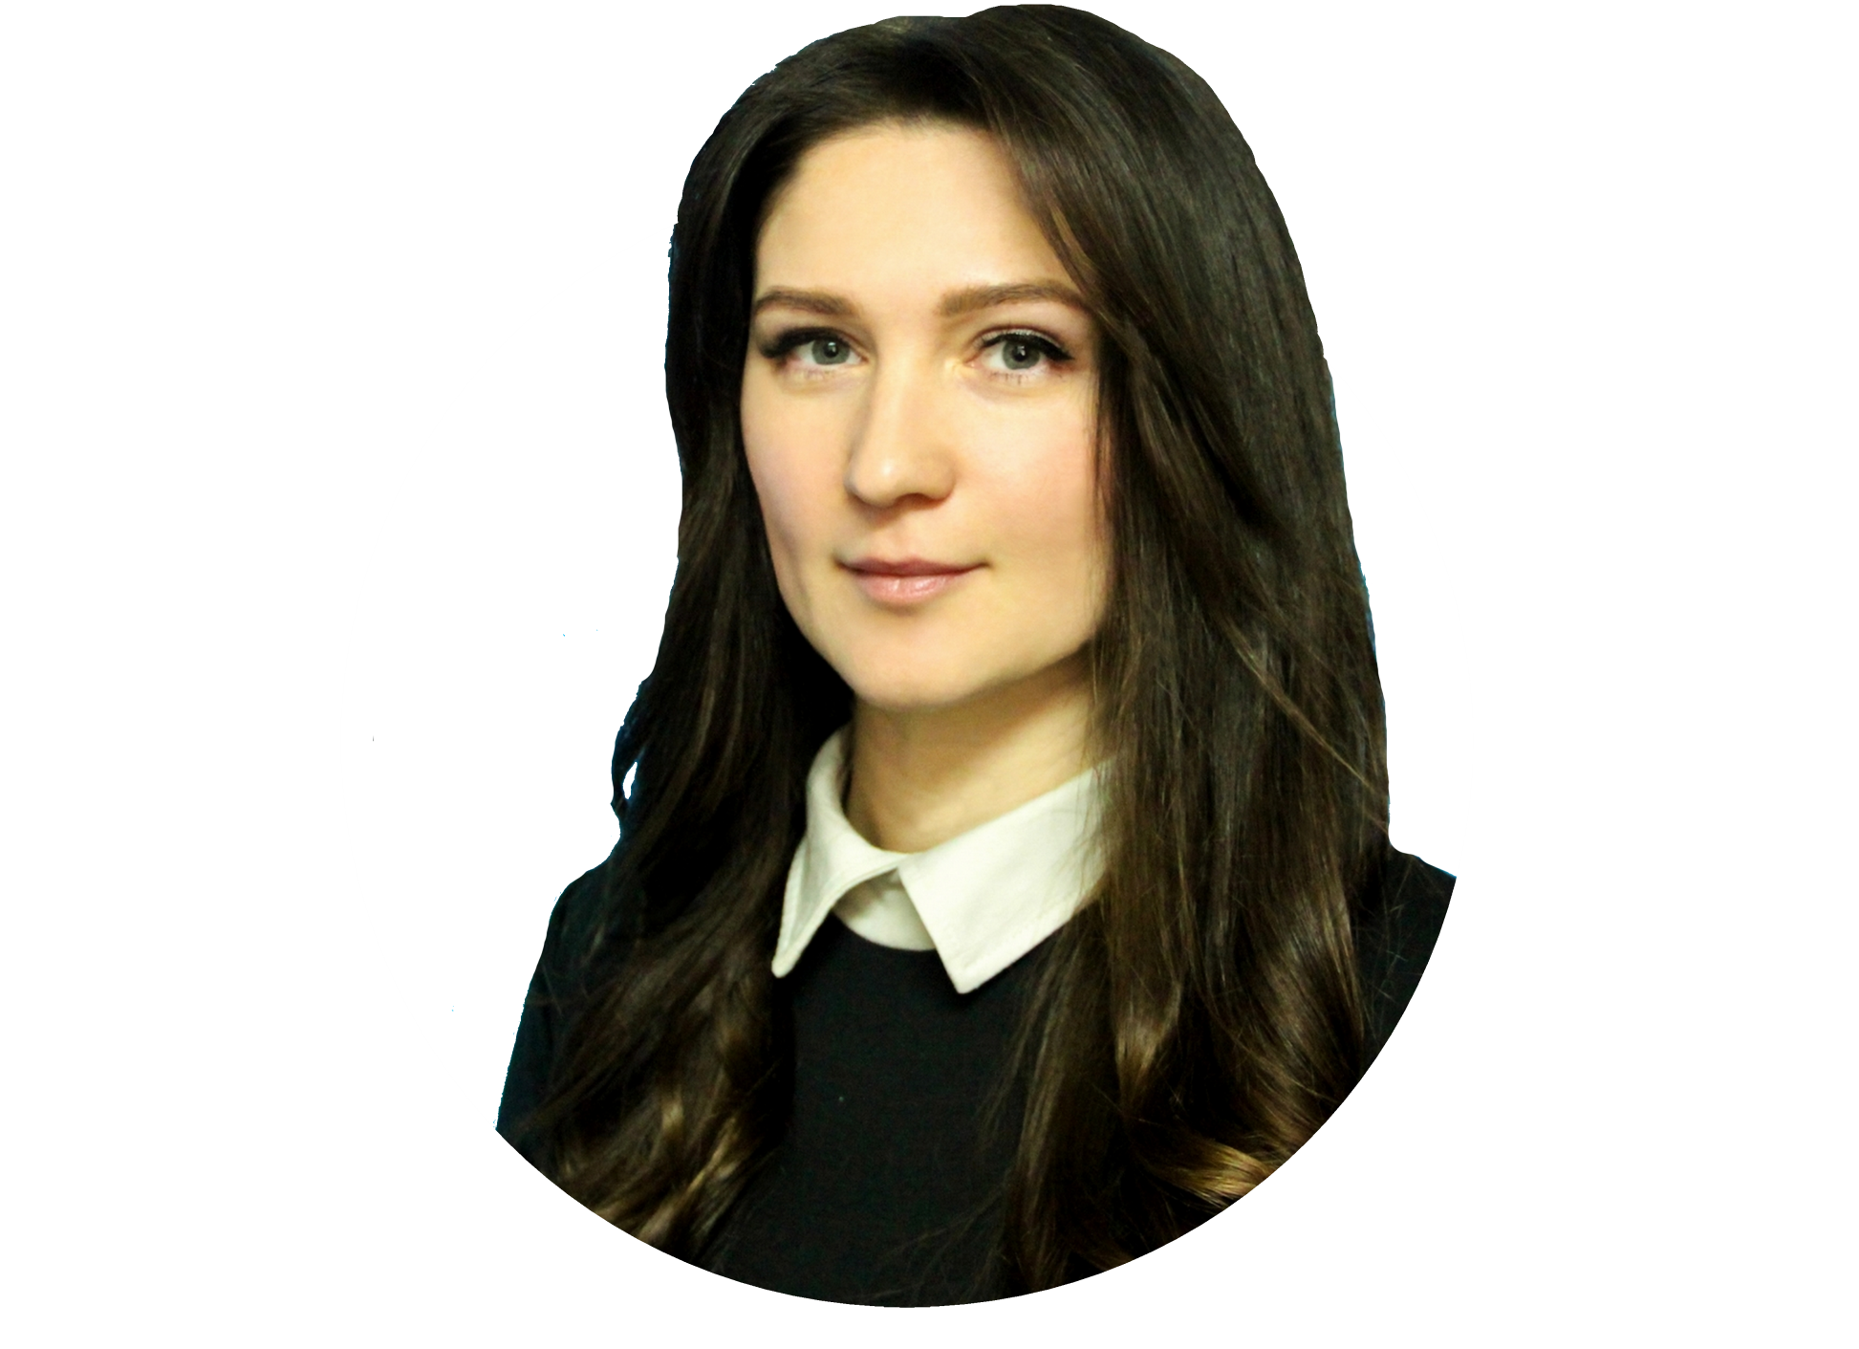
ПРУДИЕВА
ЕВГЕНИЯ
АЛЕКСАНДРОВНА
О себе:
Закончила Южный Федеральный Университет (быв. РГПУ) в городе Ростове-на-Дону, Художественно-графический факультет, специальность: Дизайнер среды ( 2003-2008 г.)
Работала художником-графиком в Министерстве Культуры по Ростовской области (ГУГ РО "Донское наследие") в городе Ростове-на-Дону. После, несколько лет Дизайнером в крупной фирме города Новосибирска.
С 2014 года преподаю и заведую отделением «Изобразительное искусство» в детской школе искусств станицы Багаевской РО.
В добровольчестве с 2019 года. Реализовывала различные мероприятия и проекты на муниципальном уровне.

Slide 3
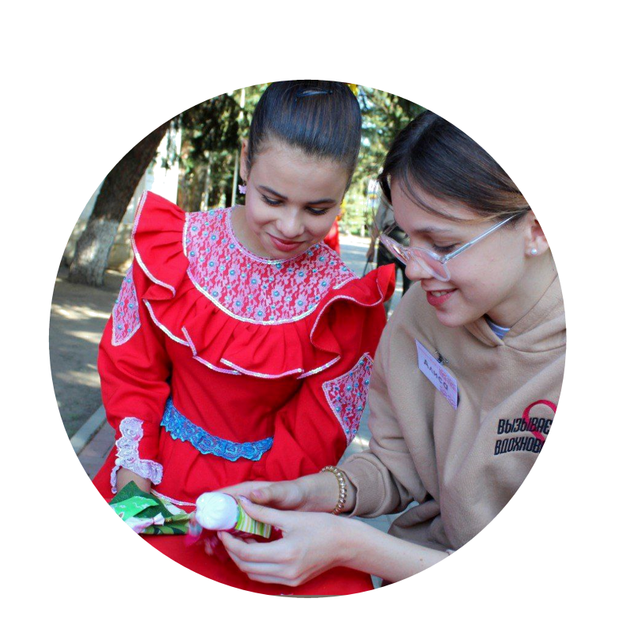

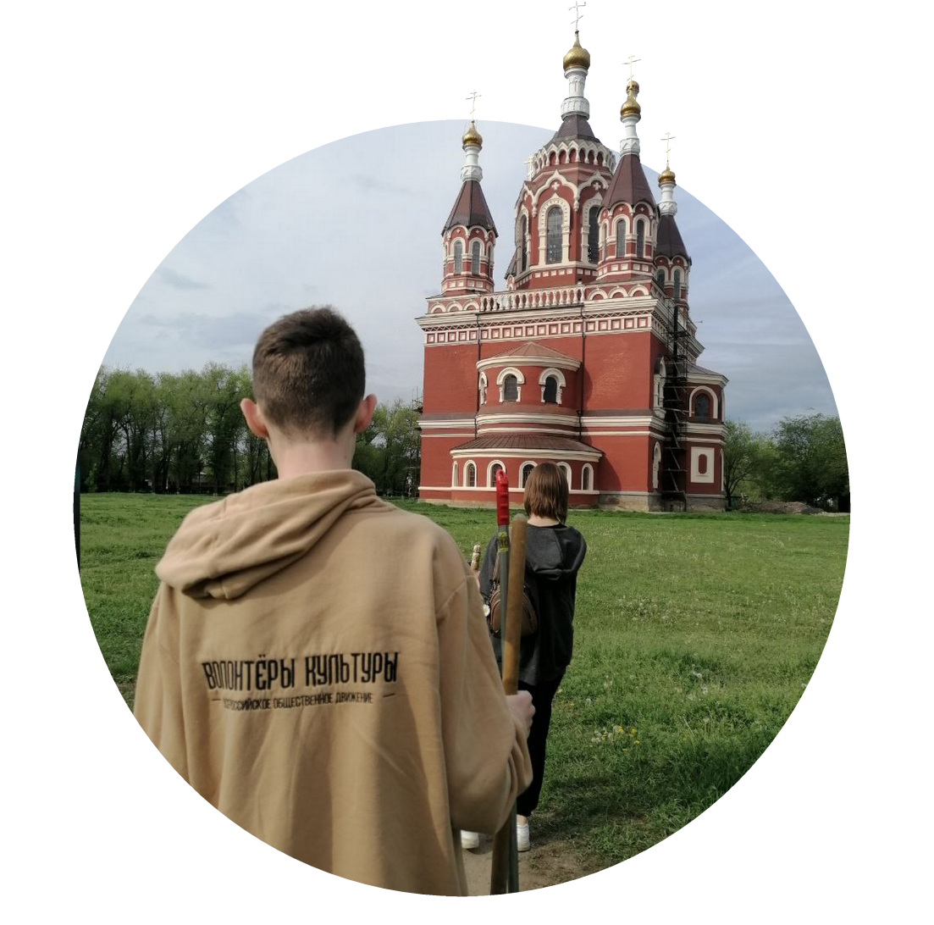
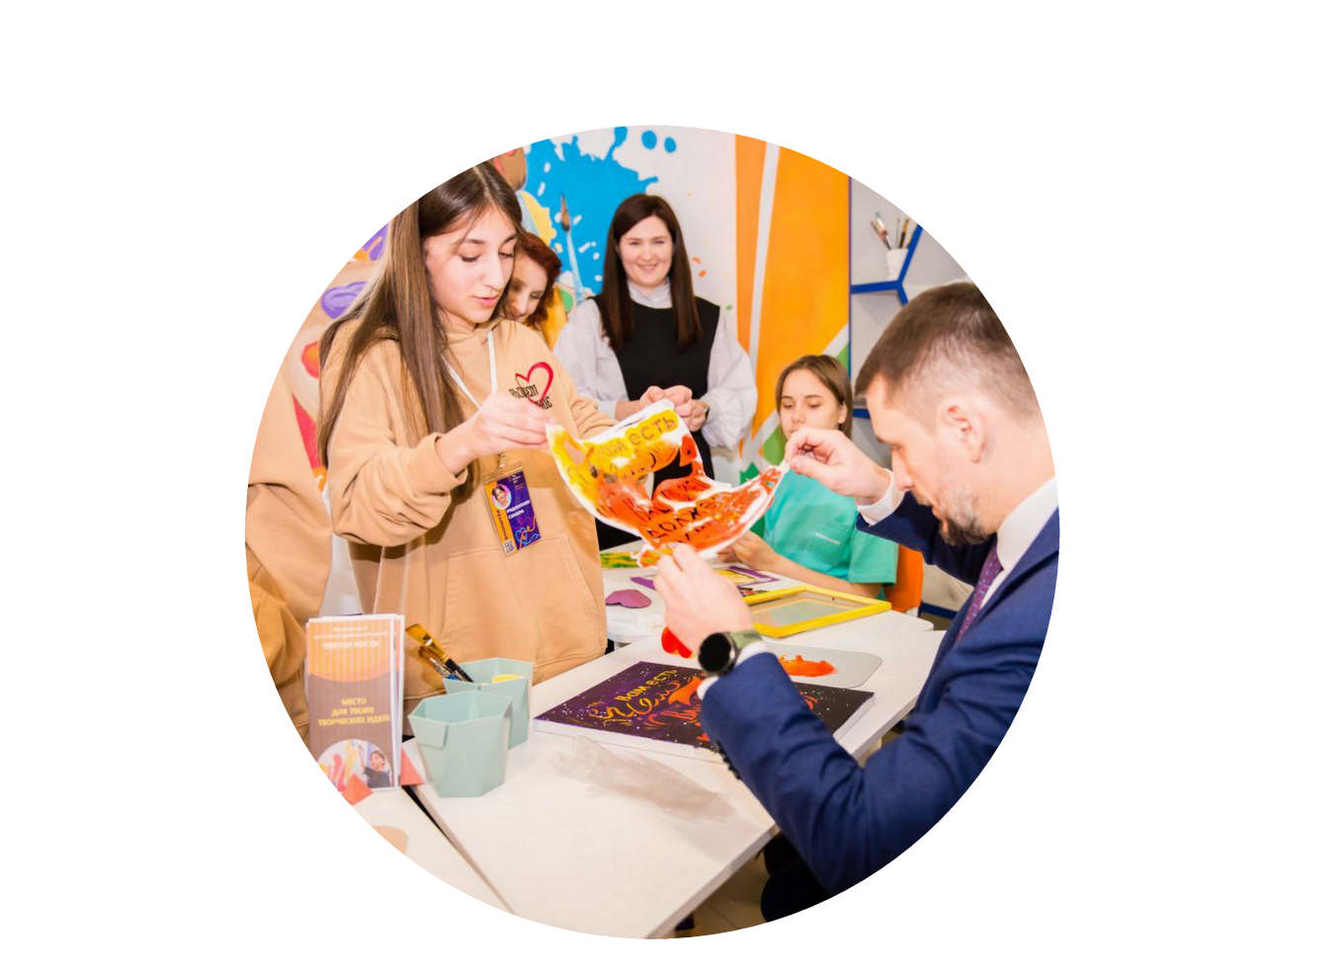
БАГАЕВСКИЙ РАЙОН
Мастер-классы по декоративно-прикладному искусству
на районном фестивале Казачьей песни
в станице Багаевской
В рамках Акции "Всероссийский день заботы
о памятника истории и культуры" Волонтёры
Культуры Багаевского района провели
субботник на территории церкви Параскевы
Пятницы в станице Манычской.
Торжественное открытие (ведение, мастер-классы, концерт)
Молодежного многофункционального центра "Вектор роста"
Багаевского района

Slide 4
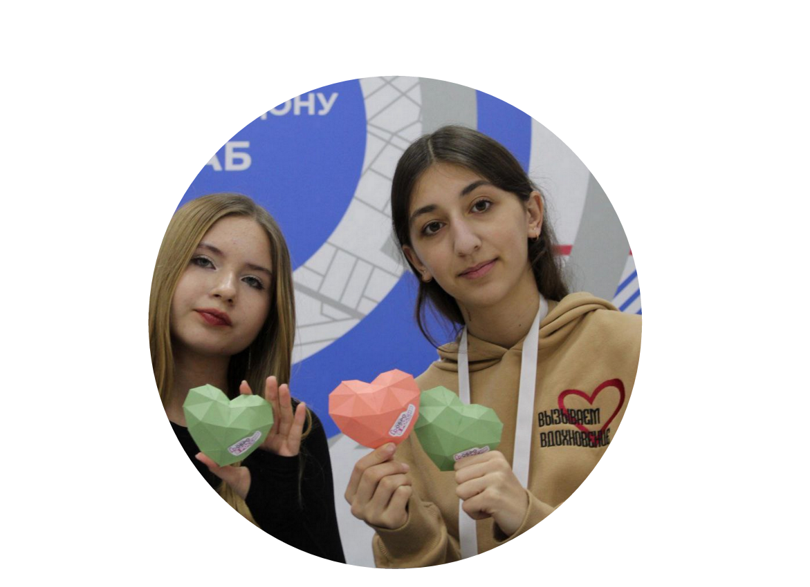
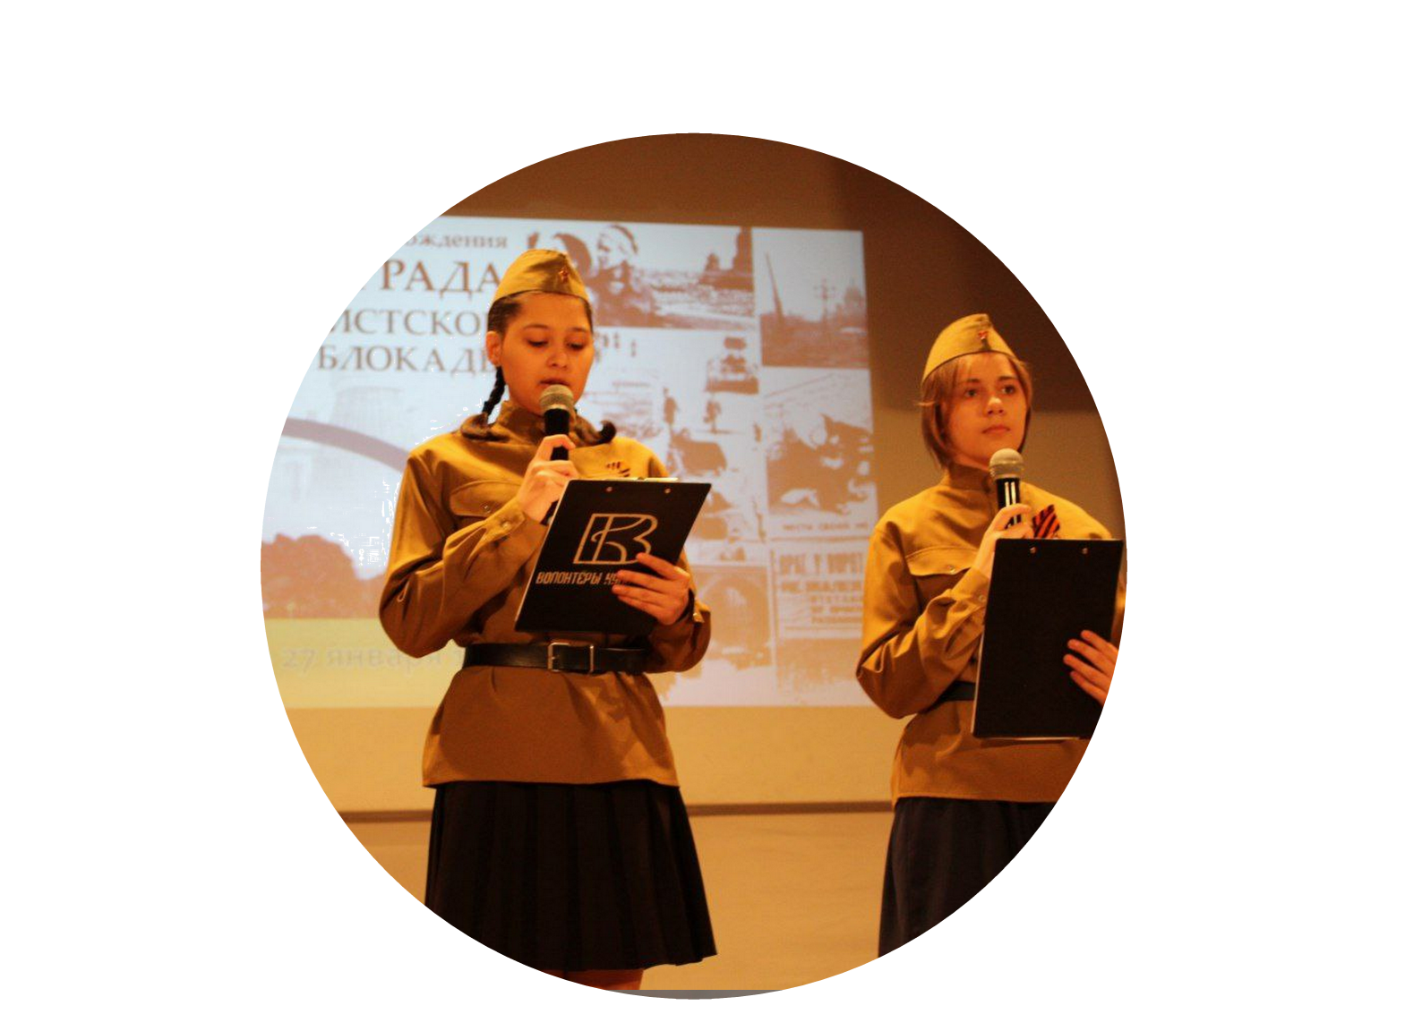
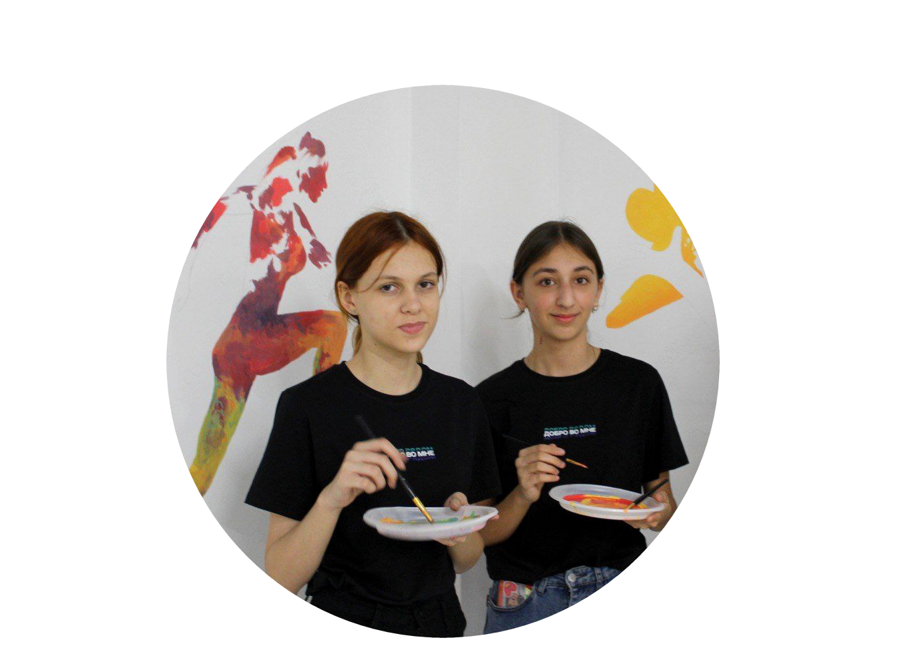
БАГАЕВСКИЙ РАЙОН
Серия мастер-классов «Арт-мастерская»
в Штабе Общественной поддержки Владимира Путина
в Ростовской области
В рамках Акции «Блокадный хлеб" Волонтёры
Культуры Багаевского района провели
ряд мероприятий (концерты, встречи,
выставки) в РДК, школах Багаевского района
Расписывали стены по утвержденным эскизам
в Молодежном многофункциональном центре "Вектор роста"
Багаевского района

Slide 5
Планы
до конца 2024 года
Качественные результаты
до конца 2024года
Количественные результаты
до конца 2024 года
Самореализация талантливой молодёжи заинтересованной в развитии станицы Багаевской и Багаевского района;
Привлечение новых людей (различного возраста) к искусству, культуре;
Изменение эстетического отношения жителей к станице, к своему району, области
Рассчитываем до конца 2024 года вырасти минимум в три раза по всем цифрам: от количества участников добровольческой деятельности в сфере культуры (сейчас это около 270 человек) до количества подписчиков Телеграмм-канала (сейчас это 160 человек)

Slide 6
Партнеры
На данный момент
партнерами волонтеров являются:
1.Отдел Культуры Администрации Багаевского района;
2. Районный Дом культуры ;
3. Администрация Багаевского района;
4. Сельская администрация
5. Молодёжный многофункциональный центр «Вектор роста» Багаевского района ;
6. Индивидуальные предприниматели Багаевского района и Ростовской области
Планируемые партнеры
1.Образовательные учреждения Багаевского района;
2. Шахтинская Епархия;
3.Сельхозпроизводители, ОАО «Гранит»

Slide 7
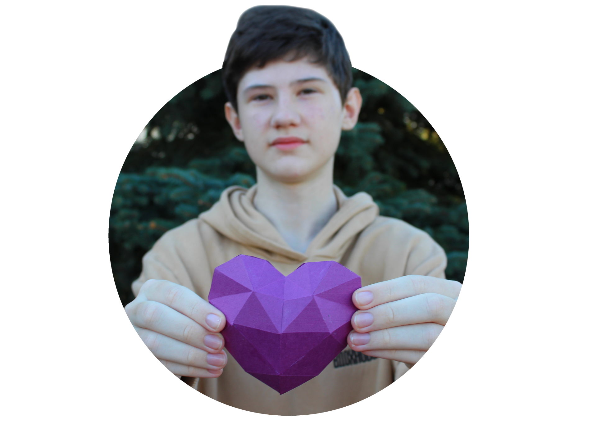
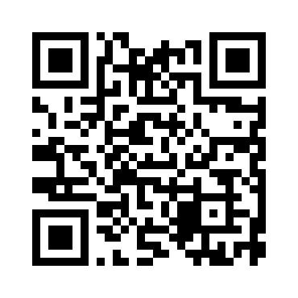
Наш Телеграмм-канал

